Slide 1
池化操作
池化核
（3*3）
Kernal_Size=3
输入图像：
(5x5)
用池化核进行计算，取每个结果的最大值

Slide 2
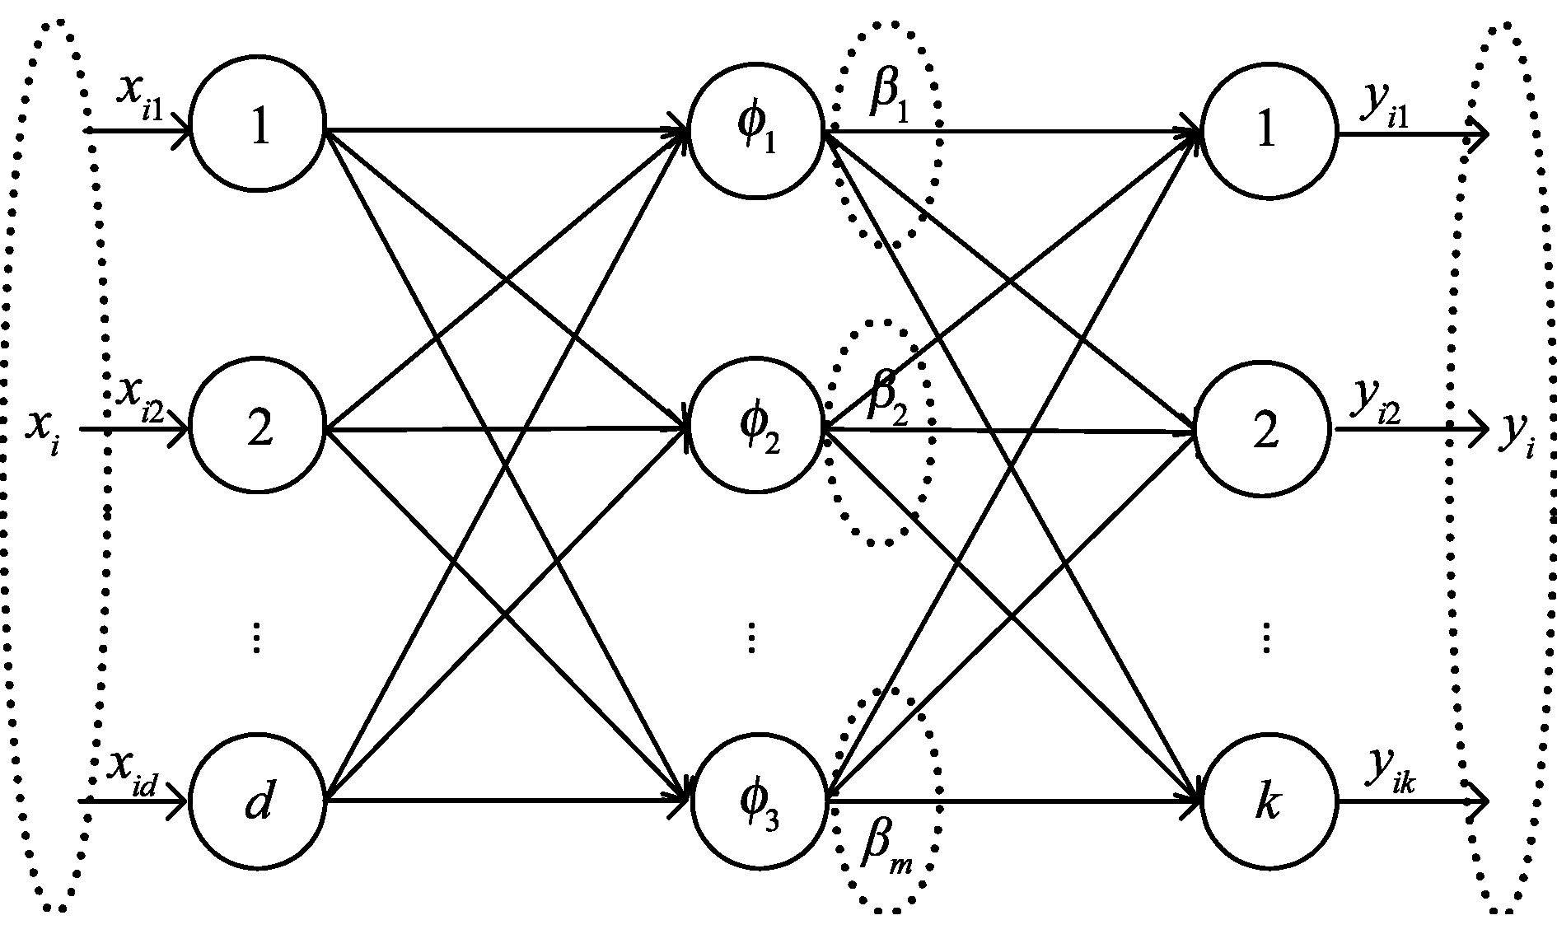

Slide 3
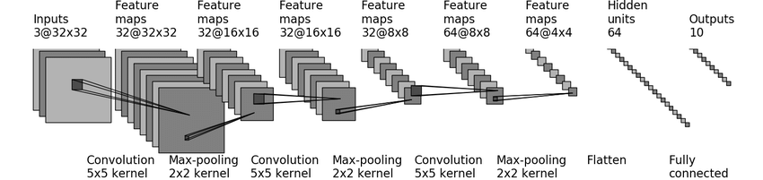

Slide 4
output
target
X: 1 2 3
Y:2 2 5
Loss1=(0-0)+(1-1)+(|5-3|)/3
=0.6
选择（10）
填空（10）
解答（10）
选择（30）
填空（20）
解答（50）
Loss=(30-10)+(20-10)+(50-10)
1.计算实际输出和目标之间的差距
2.为我们更新输出提供一定的依据（方向传播）

Slide 5
